Slide 1
Розумова відсталість
Notes:
Оригинальные шаблоны для презентаций: https://presentation-creation.ru/powerpoint-templates.html
Бесплатно и без регистрации.

Slide 2
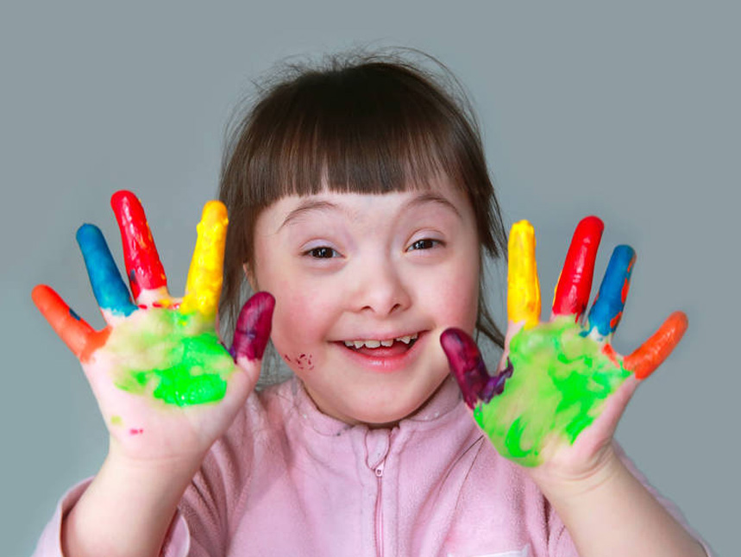
Легка розумова відсталість – легкий ступінь психічного недорозвинення, який характеризується нездатністю до розуміння і продукування складних понять, узагальнень, аналізу і переваженням конкретно-описового типу мислення, спрощеністю поглядів.

Slide 3
Характерними проявами цих станів є:
а) тенденція до затримки розуміння і мовлення в різному ступені;
б) з різною частотою зустрічаються супутні стани: аутизм, розлади поведінки, епілепсія;
в) труднощі навчання в загальноосвітній школі;
г) висока сугестивність, потрапляння під чужий вплив;
ґ) обов’язкова недостатність понятійного мислення;
д) наявність мікроорганічної неврологічної симптоматики.

Slide 4
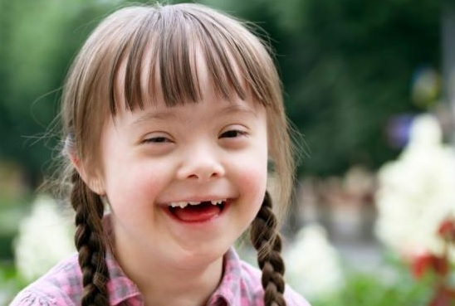
Діагностика
Психологічні критерії
Показник інтелектуального розвитку (IQ) за адаптованим варіантом тесту Векслера знаходиться в діапазоні 50-69.

Slide 5
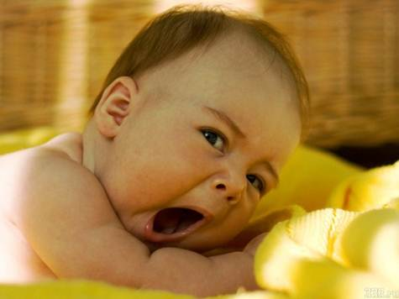
Первинна – дії для обмеження чинників і станів, що призводять до розвитку розумової відсталості:
1. Поширення знань в населення про причини розумової відсталості.
2. Всілякі заходи, перш за все, загальнодержавні, що забезпечують максимальну турботу про матерів і дітей.
3. Раннє лікування резидуально-органічного ураження головного мозку.
4. Уникання народження психічно хворих дітей у сім’ях, що вже мають розумово відсталу дитину.

Slide 6
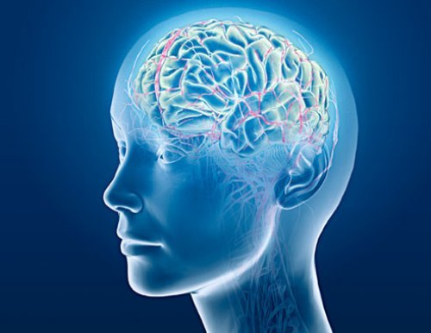
Вторинна – пильнування та раннє лікування дітей, що народилися в результаті несприятливих пологів і мають затримку фізичного та психічного розвитку, а також рання діагностика у немовлят спадкових захворювань, порушень обміну речовин і заходи щодо їхньої корекції.

Slide 7
Третинна – запобігання виникненню у осіб із розумовою відсталістю неврологічних та соматичних захворювань, що ускладнюють основне захворювання.

Slide 8
Виділяють такі основні види розумової відсталості:
спадкові форми;
розумова відсталість при хромосомних захворюваннях;
змішані за етіологією;
обумовлені екзогенними факторами.

Slide 9
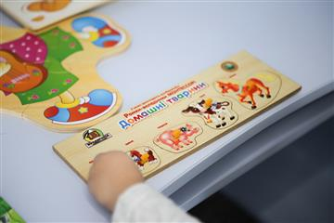
Заняття в школах для учнів з розумовою відсталістю проводять за адаптованими освітніми програмами з урахуванням їхніх психофізичних можливостей. Найменування предметів і кількість годин, які відводяться на їхнє вивчення, визначається навчальним планом відповідно до наказу Міністерства освіти і науки України.

